Slide 1






TRƯỜNG MẦM NON ĐỒNG DU
GIÁO ÁN
Lĩnh vực: Phát triển ngôn ngữ
Chủ đề: Các bác các cô trong trường mầm non
Đề tài: Kể chuyện “Thỏ con không vâng lời”
Đối tượng: Trẻ 24 - 36 tháng
Thời gian:15 - 18phút
Giáo viên thực hiện: Vũ Thị Thìn
Năm học: 2025 - 2026

Slide 2

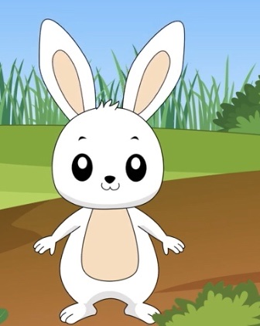
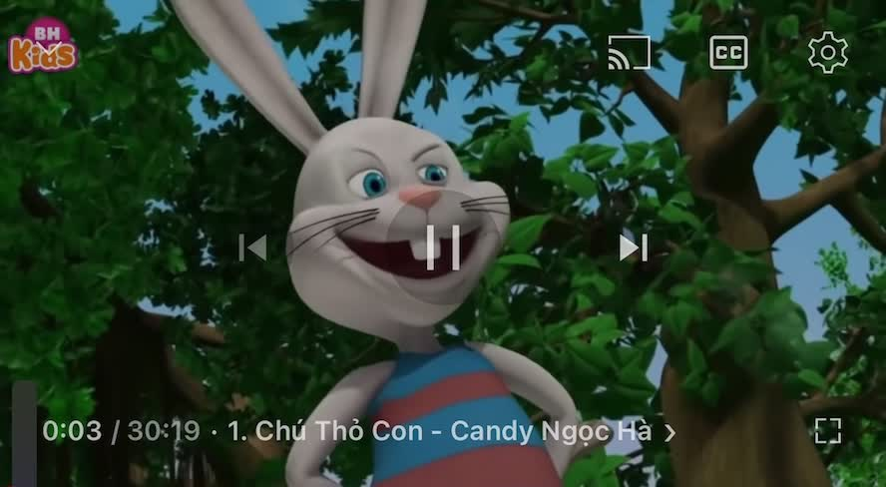

Slide 3
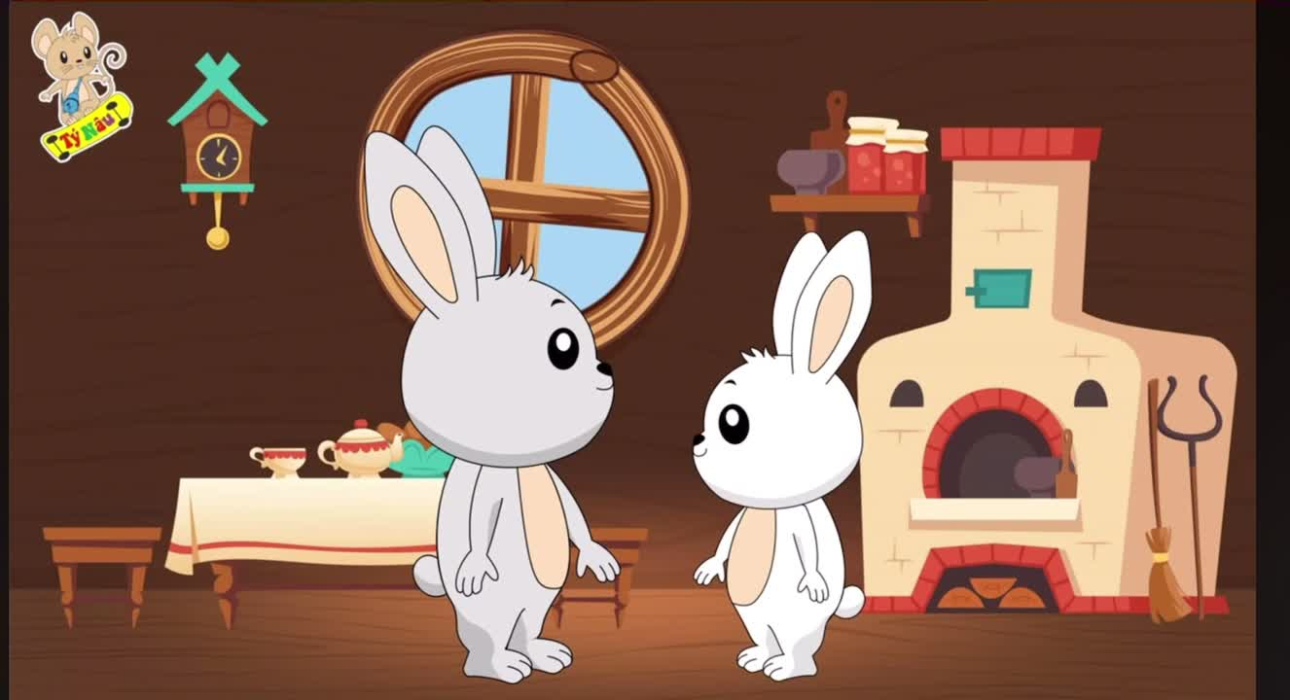

Slide 4


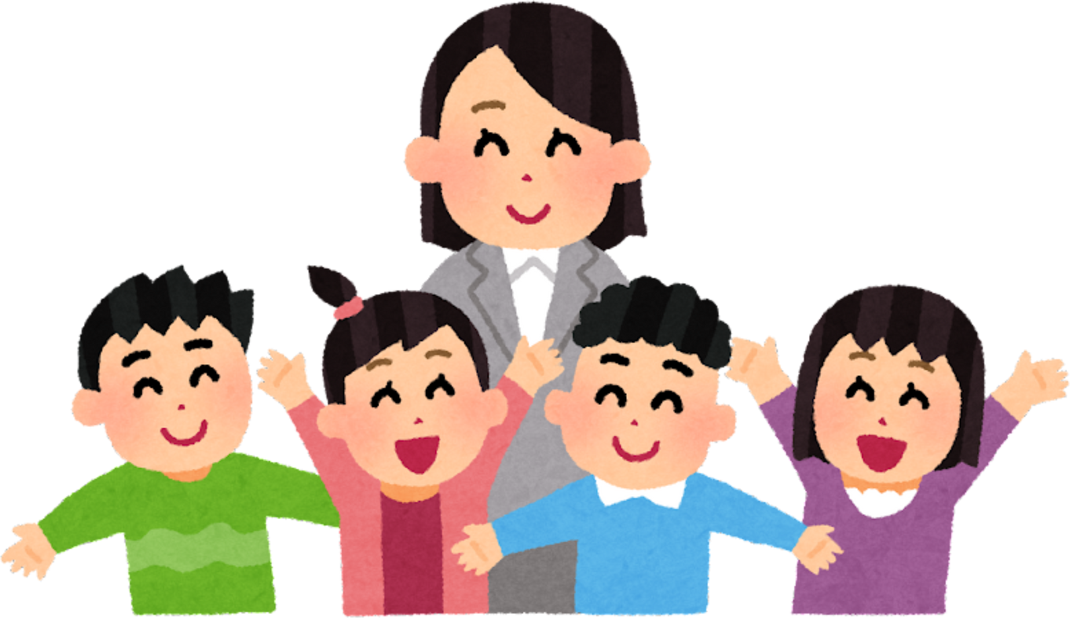
Đàm thoại - Trích dẫn

Slide 5





Cô vừa kể cho các con nghe câu chuyện gì?

Slide 6
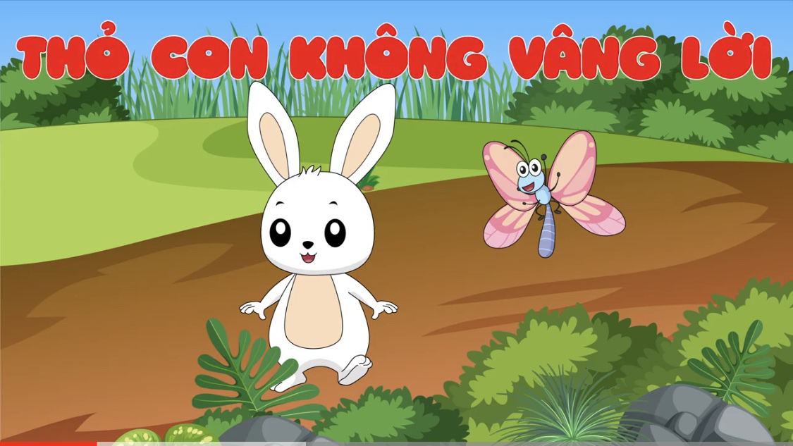

Slide 7
Trong câu chuyện có những nhân vật nào?

Slide 8

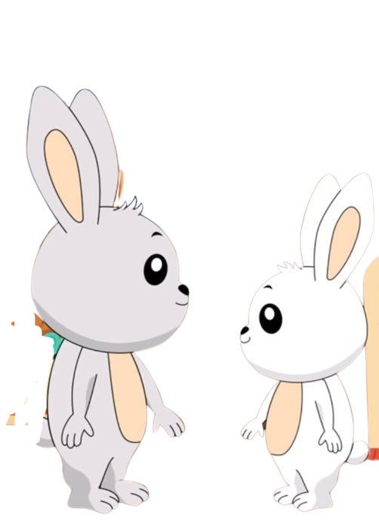

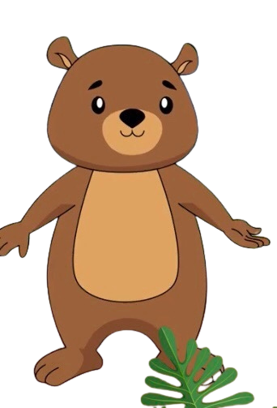

Slide 9
Khi Thỏ mẹ vắng nhà đã dặn Thỏ con điều gì?

Slide 10
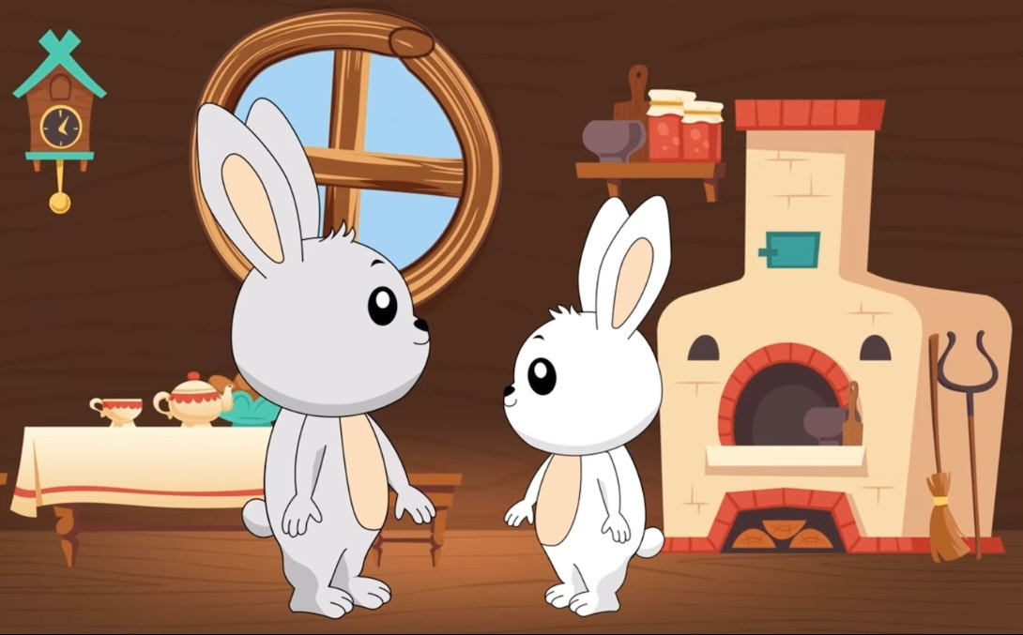

Slide 11
Thỏ con có vâng lời mẹ không? ai đã đến rủ Thỏ con đi chơi nhỉ?

Slide 12
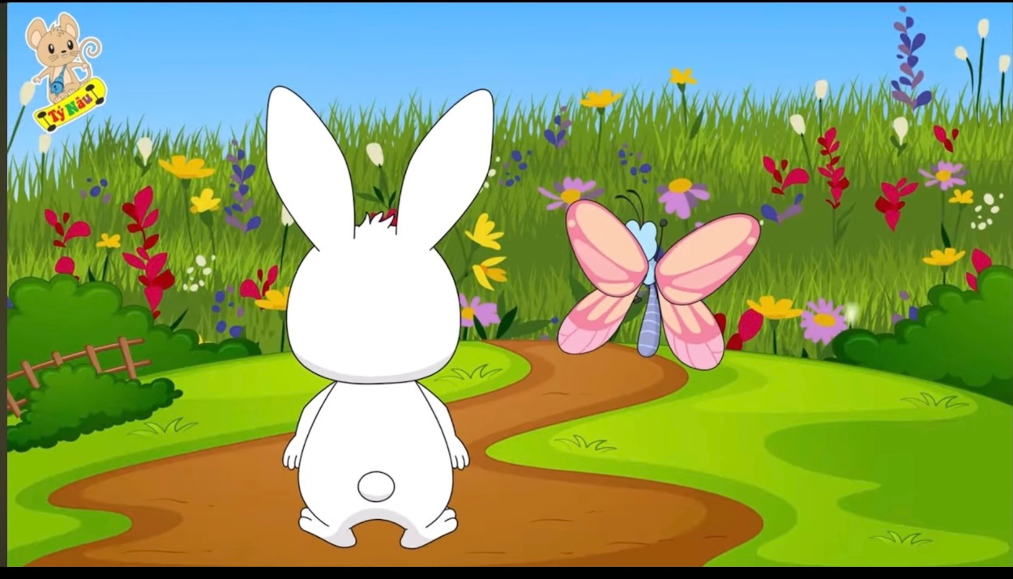

Slide 13
Khi đi chơi xa thì điều gì đã xảy ra với Thỏ con? Khi bị lạc Thỏ đã làm gì?

Slide 14
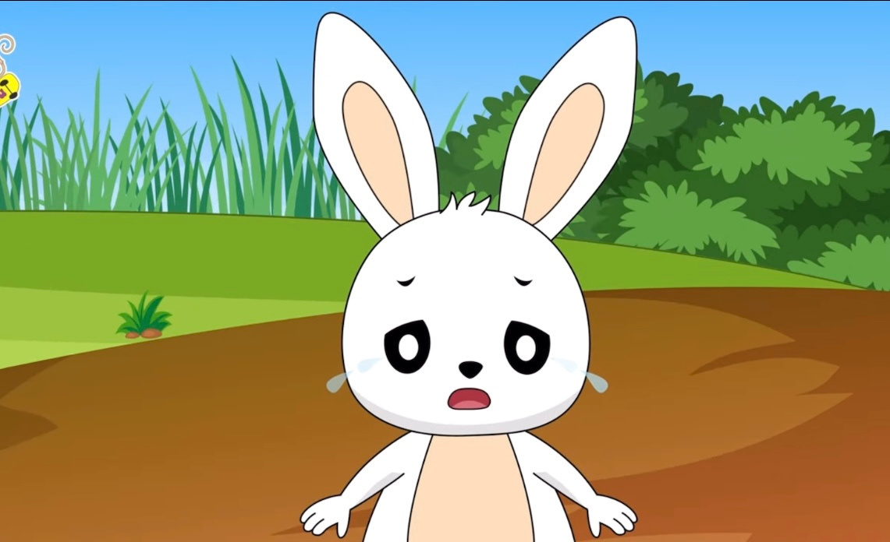

Slide 15
Ai đã dắt Thỏ con về nhà?

Slide 16
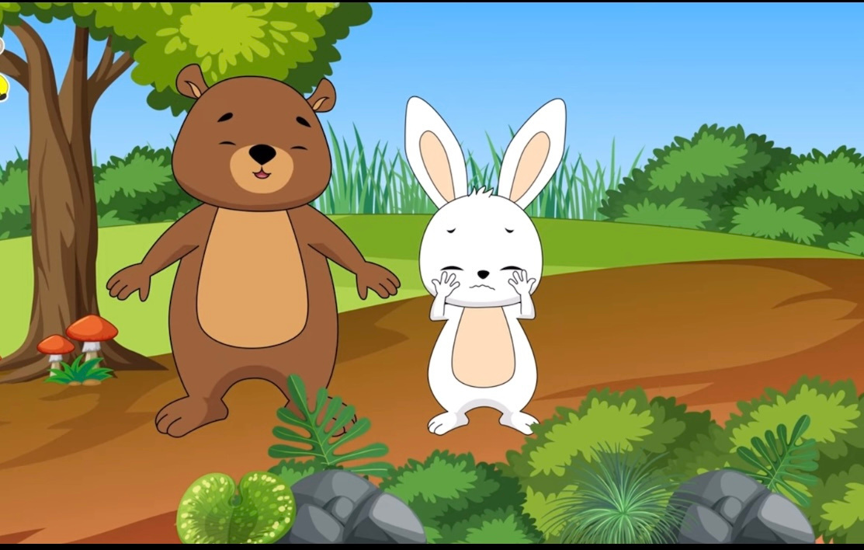

Slide 17
Khi về nhà Thỏ con đã nói gì với mẹ?

Slide 18
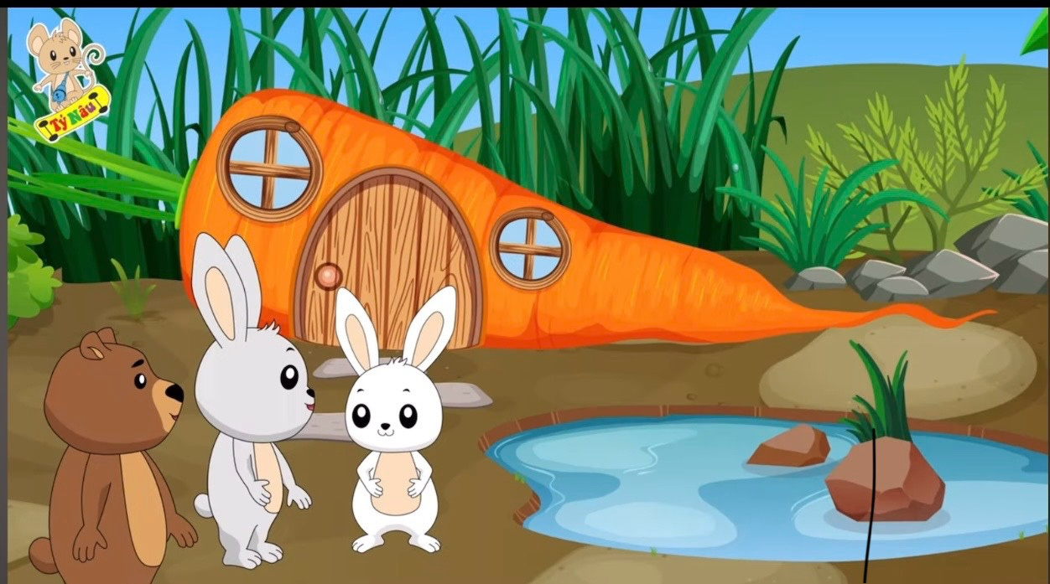

Slide 19



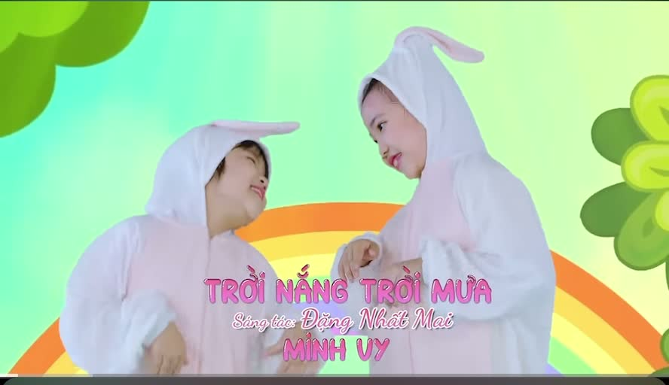
Trò chơi:
Trời nắng trời mưa

Slide 20



Kính chúc Ban giám khảo sức khỏe
Chúc các con chăm ngoan!

